Slide 1
MAI5003 · PROBABILIDADE E ESTATÍSTICA · FASE 3
Onde colocar as ambulâncias para salvar mais vidas
A hipótese da fase 3: medir um mapa de bases pela sobrevida a uma parada cardíaca
Realocação de USB e USA em São Paulo · passo a passo, sem pressupor as fórmulas
Grupo MAI5003 · outubro de 2026
1
Notes:
Esta apresentação conta a fase 3. A pergunta muda de 'o mapa é rápido e justo?' para 'quantas pessoas o mapa salva?'. A fase 2 aparece só para explicar por que trocamos o modelo de Huff pelo modelo de despacho.

Slide 2
O QUE QUEREMOS TESTAR
A pergunta e a hipótese
A fase 2 escolhia mapas de bases pelo tempo médio de chegada e pela igualdade de acesso entre bairros (índice de Gini). A fase 3 muda a pergunta: em vez de perguntar se o mapa é rápido e equilibrado, pergunta quantas pessoas ele salva. Para isso usamos a parada cardíaca, a emergência em que se sabe medir quanto cada minuto de atraso custa em vidas.
H1
Mirar a sobrevida salva mais vidas
H2
Mudar pouco já rende
H3
A conclusão resiste
Um mapa escolhido para maximizar a sobrevida a uma parada cardíaca salva mais pessoas que a rede de hoje, que o p-median clássico e que os mapas guiados pelo Gini nas fases 2 e 2b.
Não é preciso redesenhar a rede inteira: mover só uma parte da frota (K ambulâncias) já entrega boa parte do ganho de um redesenho completo.
A ordem dos mapas se mantém quando a cidade é simulada chamado a chamado e quando as hipóteses que não conseguimos medir (tempo, trânsito, carga) mudam.
Superar a rede de hoje é fácil, porque ela não foi desenhada por otimização. O teste de verdade é superar o p-median, a solução clássica que põe as bases onde o tempo médio até a ambulância mais próxima é o menor possível.
2
Notes:
As três hipóteses resumem o que a fase 3 se propôs a testar. O p-median é a referência forte: se o método novo não o superar, o ganho vem só de redesenhar a rede, não do método.

Slide 3
ROTEIRO
O roteiro
1
Dois conjuntos
5
O problema e como resolver
Os setores censitários, onde a demanda é medida, e os locais candidatos, onde uma ambulância pode ficar.
O que se decide, o que se maximiza, as restrições e o algoritmo de busca.
2
Por que não o Huff
6
H1 e H2: resultados
O único pedaço da fase 2 que precisamos: o modelo de escolha usado antes descreve mal o despacho de ambulâncias.
Os mapas existentes medidos em vidas e quanto rende mover só K ambulâncias.
3
Quem atende e em quanto tempo
7
H3: conferência
A regra real do regulador, a ocupação das ambulâncias medida no SUS e os tempos de viagem corrigidos pelo trânsito.
Uma cidade simulada chamado a chamado, 18 cenários de hipóteses e uma contraprova sem a parada cardíaca.
4
Como medir vidas
8
O que levar
A curva de sobrevida da parada cardíaca, a média da cidade e a média dos 10% mais mal servidos.
O veredito da hipótese, o ganho em vidas por ano e as limitações.
Todo número da apresentação sai de um arquivo de resultado do projeto, e todo dado externo traz o link da fonte no rodapé do slide.
3

Slide 4
PASSO 1
Dois conjuntos: onde está a demanda, onde a ambulância pode ficar
26.889
1.107
123
setores censitários (índice i): onde as pessoas moram e onde as paradas cardíacas acontecem
locais candidatos (índice j): estabelecimentos públicos do CNES, os únicos lugares onde uma base pode ficar
ambulâncias: 107 USB e 16 USA, hoje distribuídas em 92 locais
Os dois tipos de ambulância
O que se decide e o que se mede
USB — Unidade de Suporte Básico: condutor e técnico de enfermagem, com desfibrilador automático (DEA). Atende a maior parte dos chamados.
USA — Unidade de Suporte Avançado: tem médico a bordo e é reservada para os casos mais graves.
Decide-se quantas USB e quantas USA ficam em cada local j (até 10 por local). Mede-se a sobrevida em cada setor i. Os dois conjuntos se ligam por uma matriz de tempos de viagem, 1.107 locais × 26.889 setores, calculada pelo caminho mais curto nas ruas.
O problema tem poucas variáveis (dois números por local), mas cada mapa candidato precisa ser avaliado nos 26.889 setores, e é isso que torna a conta pesada.
Fontes: IBGE · Censo 2022, setores · CNES/DATASUS · OpenStreetMap
4

Slide 5
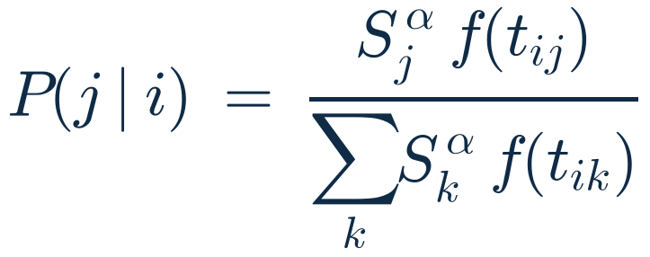
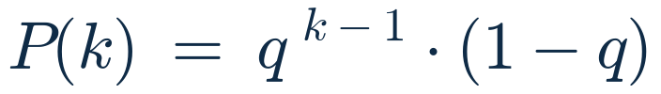
PASSO 2 · O QUE VEIO DA FASE 2
O Huff supõe uma escolha; o SAMU segue uma regra
Huff (usado na fase 2)
Despacho (usado nas fases 2b e 3)
O modelo de Huff vem do varejo (1964) e descreve em qual loja um consumidor escolhe comprar. Cada base recebe um peso que diminui com a distância, e a chance de ela atender um setor é o seu peso dividido pela soma dos pesos de todas as bases. O ritmo dessa queda, β, não é medido em lugar nenhum: na fase 2 ele foi fixado em 4,5 min por argumento.
No SAMU ninguém escolhe: o médico regulador manda a ambulância livre mais próxima. A distância só decide a ordem em que as bases são consultadas; quem atende depende de quais estão ocupadas naquele momento. O único parâmetro é a ocupação q, a fração do tempo em que uma ambulância está fora atendendo, e ela pode ser estimada com as saídas registradas no SUS.
A diferença não é detalhe técnico: um modelo descreve uma escolha que não existe; o outro descreve a regra que o regulador de fato segue.
Fontes: Huff (1964) · Daskin (1983) · ReVelle & Hogan (1989)
5

Slide 6
PASSO 2 · O QUE VEIO DA FASE 2
Consequência: o Huff esconde a demora da periferia
Um exemplo pequeno mostra o efeito. Um setor central tem USAs a 2 e 4 min; um periférico, a 10, 22 e 25 min. Calculamos o tempo esperado até a USA chegar pelos dois modelos:
No mapa real (resultados da fase 2)
7,43 × 5,67 min
setor | USAs a | Huff (β = 4,5) | despacho (q = 0,27)
central | 2 e 4 min | 2,85 min | 2,39 min
periférico | 10, 22 e 25 min | 10,00 min | 13,16 min
Tempo esperado de chegada na rede de hoje pelo Huff e pelo despacho. O mapa e as ruas são os mesmos; só muda o modelo de quem atende.
No setor periférico, o Huff dá à USA de 22 min uma chance de 0,008% de atender — na prática, nunca. No despacho ela atende toda vez que a de 10 min estiver ocupada, o que acontece em 20% dos chamados. Por isso o Huff calcula um tempo menor do que o real.
0,7% × 34,5%
Chance de uma USA chegar em até 10 min para os 10% mais mal servidos: no mapa que a fase 2 otimizou com Huff e Gini, e no p-median (ambos medidos com o despacho).
O Huff faz a periferia parecer mais bem servida do que é — justamente onde o projeto quer medir desigualdade. Um otimizador guiado por ele pode escolher mapas que abandonam a periferia sem perceber.
Por isso a fase 3 usa o modelo de despacho e mede cada mapa pelo que importa no fim: quantas vidas ele salva.
Fontes: Huff (1964) · Daskin (1983) | dados do projeto: dados/fase2/sp_q_sens.json (trânsito livre)
6
Notes:
Os exemplos de brinquedo usam β = 4,5 e q = 0,27, os mesmos do deck da fase 2b. Os dois números da direita são da fase 2b, em trânsito livre (antes da calibração da fase 3): por isso os tempos são menores que os desta apresentação.

Slide 7
PASSO 3
Quem atende: a ambulância livre mais próxima
Quando chega um chamado, o regulador percorre as ambulâncias da mais próxima para a mais distante e manda a primeira que estiver livre:
1ª mais próxima
2ª mais próxima
3ª mais próxima
4ª mais próxima
ocupada
ocupada
LIVRE → vai ela
nem é consultada
Se cada ambulância está ocupada uma fração q do tempo, independentemente das outras, a chance de a k-ésima mais próxima atender é a chance de as k−1 anteriores estarem ocupadas (q elevado a k−1) vezes a chance de ela estar livre (1−q).
0,35
0,21
Chamado grave → USA livre mais próxima.
Chamado básico → USB livre mais próxima; se nenhuma, USA.
Parada cardíaca → vão a USB e a USA livres mais próximas; quem chegar primeiro desfibrila.
q das USB: cada uma passa 35% do tempo fora, atendendo
q das USA: menos ocupadas, porque ficam reservadas aos casos graves
A ocupação vem da lei de Little: o número médio de ambulâncias ocupadas é igual às saídas por hora (registradas no SIA/SUS) vezes a duração de cada saída (70 min no cenário central). Dividindo pelo número de ambulâncias, temos q.
Fontes: Daskin (1983) · SIA/SUS · notas técnicas | dados do projeto: dados/fase2/sp_utilizacao.json
7
Notes:
O tempo por saída (70 min no cenário central) não está no SIA: é hipótese, testada com 45 e 100 min na robustez. A ocupação é estimada para a cidade inteira, porque o faturamento não identifica a base de cada saída.

Slide 8

PASSO 3
Tempos reais: o mapa de ruas é rápido demais
A matriz de tempos vem do mapa de ruas do OpenStreetMap, que supõe trânsito livre e não conta o tempo até a ambulância sair da base. Isso deixa todas as chegadas mais rápidas do que são.
9,8 min
20 min
f = 1,817
tempo médio da USA até o chamado grave na rede de hoje, pelo mapa de ruas
o que a Prefeitura informa para a chegada nos casos mais graves
fator de trânsito, mais 3 min de atraso até a saída
f é o único número que faz a rede de hoje reproduzir os 20 min da Prefeitura. Como ele multiplica todos os tempos por igual, não muda a ordem das bases — só ajusta o relógio.
Por que importa: com os tempos de trânsito livre, a rede de hoje salvaria 158,6 de cada 1.000 paradas cardíacas; com os tempos calibrados, 44,1. Como a sobrevida cai rápido com o minuto, acertar o relógio muda tudo.
Como a calibração depende de um único número publicado pela Prefeitura, a análise de robustez repete tudo também com trânsito livre e com trânsito 25% mais lento.
Fontes: OpenStreetMap · Prefeitura de SP, dez/2023 | dados do projeto: v1_calibracao.json
8

Slide 9
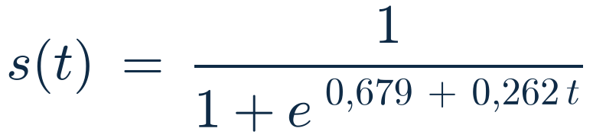
PASSO 4
Por que a parada cardíaca: cada minuto custa vidas
12,0%
sobrevivem se o desfibrilador chega em 5 min
4,6%
sobrevivem se o desfibrilador chega em 9 min
1,0%
sobrevivem se o desfibrilador chega em 15 min
A curva vem de 9.273 paradas cardíacas em Ontário (Canadá). Entre 9 e 10 min, a chance de sobreviver cai 22% em um único minuto.
A parada cardíaca é a emergência em que a relação entre minutos e mortes está mais bem medida. Por isso ela serve de régua (condição traçadora) para comparar mapas, mesmo sendo só uma parte dos chamados.
Fontes: De Maio et al. (2003) · Erkut, Ingolfsson & Erdoğan (2008)
9
Notes:
Curva de De Maio et al. (2003), 9.273 paradas cardíacas no estudo OPALS (Ontário), usada por Erkut, Ingolfsson e Erdoğan (2008) para localizar ambulâncias. A PCR não entra como uma terceira classe de chamado: o SIA não diz quantos chamados são PCR. Ela é avaliada por cima do mapa, supondo que acontece onde as pessoas moram.

Slide 10
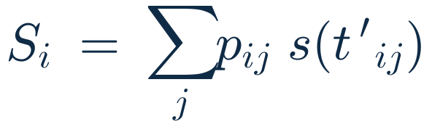


PASSO 4
Duas medidas: vidas na cidade e nos 10% piores
Vidas: a média da cidade
CVaR₁₀: os 10% mais mal servidos
CVaR (conditional value at risk) é uma medida das finanças: a média da cauda ruim de uma distribuição. Aqui, ordenamos os setores da pior para a melhor sobrevida e tiramos a média até completar 10% da população (os pesos ωᵢ). É a sobrevida de quem mora mais longe de tudo.
Sᵢ é a chance de sobreviver a uma parada cardíaca no setor i: a curva de sobrevida aplicada ao tempo de cada base, ponderada pela chance pᵢⱼ de ela ser a primeira livre a chegar. Somando os setores pelo peso da população wᵢ, temos os sobreviventes esperados por 1.000 paradas na cidade.
10% piores → CVaR₁₀
toda a população, ordenada da pior para a melhor sobrevida → a média de todos dá as vidas
Na rede de hoje, de cada 1.000 paradas cardíacas na cidade, 44,1 pessoas sobreviveriam em média; entre os 10% mais mal servidos, só 7,4.
Fontes: Rockafellar & Uryasev (2000)
10
Notes:
Diferente do Gini, o CVaR só melhora se a situação dos piores melhorar: não melhora tirando de quem tem mais.

Slide 11
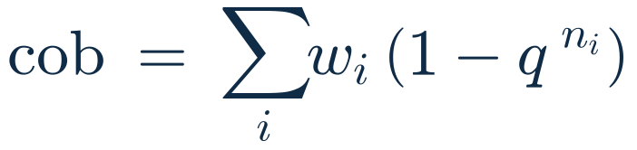
PASSO 4
Sem desmontar o resto: pisos de cobertura
Otimizar só a parada cardíaca poderia piorar o atendimento dos outros chamados — por exemplo, tirando USAs de onde elas são necessárias para infartos e traumas. Por isso, duas coberturas não podem cair:
É a chance de haver uma ambulância livre a até 15 min do setor, somada pela população. nᵢ é o número de ambulâncias desse tipo a até 15 min do setor i, e q é a ocupação.
84,9%
39,6%
53,6%
chamado básico: chance de uma USB livre a até 15 min, rede de hoje
chamado grave: chance de uma USA livre a até 15 min, rede de hoje
chamado grave no p-median, para comparação
Piso de hoje (padrão): nenhuma das duas coberturas pode ficar abaixo da de hoje. Piso do p-median (variante): o chamado grave precisa alcançar a cobertura do p-median.
Os pisos são restrições: o otimizador pode melhorar essas coberturas, mas nunca aceita um mapa que as deixe abaixo do mínimo.
11

Slide 12
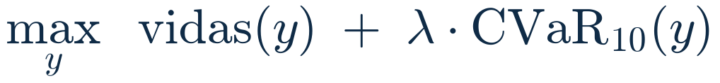
PASSO 5
O problema de otimização
DECIDIR
quantas USB e USA ficam em cada um dos 1.107 locais
λ
Peso da equidade
Com λ = 0 só conta a média da cidade. Com λ > 0, melhorar a sobrevida de quem está nos 10% piores vale mais: na margem, 1 + λ/0,10 vezes o mesmo ganho para qualquer outra pessoa (com λ = 1, 11 vezes).
MAXIMIZAR
FROTA
exatamente 107 USB e 16 USA, como hoje
K
Tamanho da mudança
CAPACIDADE
no máximo 10 unidades por local
Quantas ambulâncias a gestão aceita mudar de base. Testamos K = 10, 20, 40, 80 e sem limite.
MUDANÇA
no máximo K unidades saem do local onde estão hoje
Cada combinação de λ, K e piso é uma configuração resolvida separadamente: 27 no total.
PISOS
coberturas do chamado básico e do grave ≥ as de hoje
Vidas e CVaR₁₀ estão na mesma unidade — sobreviventes por 1.000 paradas cardíacas —, por isso faz sentido somá-los com o peso λ.
12

Slide 13
PASSO 5
Como resolver: o tamanho vem dos setores, não dos locais
2.214
~27 mi
Agrupar setores em zonas encolhe o problema, mas distorce a sobrevida em ~20%. Com zonas pequenas, o solver não termina em tempo útil. Por isso não usamos o programa inteiro como otimizador principal.
variáveis de decisão: duas por local candidato
restrições num programa inteiro exato: 26.889 setores × 30 faixas de tempo × 34 cortes
A solução: uma busca local que avalia a sobrevida exata em todos os setores a cada passo
1
Tirar
2
Avaliar
3
Aceitar
4
Sacudir
uma ambulância de um local.
o ganho de pô-la em cada um dos outros locais, todos de uma vez.
a melhor troca que respeita a frota, o limite K e os pisos.
3 ambulâncias ao acaso e repetir (10 vezes), para não parar num ótimo local.
O programa inteiro fica como conferência: em casos pequenos, onde dá para testar todas as combinações, a busca e o solver encontram o mesmo ótimo da força bruta.
Fontes: Daskin (1983) · Rockafellar & Uryasev (2000) | dados do projeto: v3_busca.json, v4_limite.json
13
Notes:
Cada configuração parte de 5 sementes aleatórias (e, sem limite K, também do p-median); a melhor vai para a busca iterada. Em zonas de 3 km, o limite dual do programa inteiro é um teto válido, mas largo (folga de 17%): não certifica que a busca achou o ótimo.

Slide 14
RESULTADOS
H1 · Os mapas que já existiam, medidos em vidas
O Gini não salvou mais vidas
Os redesenhos guiados pelo Gini nas fases 2 e 2b (em laranja) chegam a no máximo 62,2 sobreviventes por 1.000 — abaixo do p-median (62,5). Igualar o número de ambulâncias por habitante não garante chegar a tempo.
O otimizado por vidas fica no topo
O mapa da fase 3 salva 63,8 de cada 1.000, contra 44,1 da rede de hoje (em cinza).
sobreviventes por 1.000 paradas cardíacas, todos medidos com o mesmo modelo e os mesmos tempos
Fonte: resultados do projeto, v2_reavaliacao.json, v3_busca.json, v6_robustez.json
14
Notes:
Cinza: rede de hoje. Laranja: mapas das fases 2 e 2b (Huff ou despacho + Gini, NSGA-II). Azul: p-median. Verde: o mapa da fase 3 escolhido pela robustez (só vidas, sem limite K, com o piso do p-median no chamado grave). Todos medidos com o mesmo modelo de despacho e os mesmos tempos calibrados.

Slide 15
RESULTADOS
H1 · Muito melhor que hoje; um pouco melhor que o p-median
44,1
62,5
63,8
rede de hoje: sobreviventes por 1.000 paradas cardíacas
p-median clássico (minimiza o tempo médio)
otimizado por vidas: 45% a mais que hoje
 | p-median | otimizado
vidas na cidade | 62,5 | 63,8
vidas nos 10% piores (CVaR₁₀) | 25,3 | 17,7
USA a até 15 min, chamado grave | 53,6% | 53,6%
ambulâncias que mudam de base | 120 | 116
Veredito de H1: parcial
Confirmada contra a rede de hoje e contra os mapas do Gini. Contra o p-median, o ganho é pequeno: +1,3 por 1.000 paradas (~8 vidas por ano) e com menos equidade nos 10% piores.
Entre o otimizado e o p-median, a escolha é de valores — mais vidas na média ou mais nos piores —, não de técnica.
Fonte: resultados do projeto, v2_reavaliacao.json, v3_busca.json
15

Slide 16
RESULTADOS
H2 · Quanto rende mover só parte da frota
movidas | km | do ganho
K = 10 | 94 km | 20%
K = 20 | 93 km | 37%
K = 40 | 202 km | 61%
K = 80 | 293 km | 87%
"Do ganho" compara com o redesenho sem limite, que move 113 ambulâncias. O p-median também é um redesenho completo: move 120.
H2 confirmada: mudar 20 ambulâncias de base entrega 37% do ganho; 40 ambulâncias, 61%.
sobreviventes por 1.000 paradas cardíacas (λ = 0, piso de hoje)
Os primeiros movimentos são os que mais rendem: cada ambulância movida acrescenta menos que a anterior. Uma mudança em etapas é possível.
Fonte: resultados do projeto, v3_busca.json
16
Notes:
“Do ganho” = (vidas com K − vidas hoje) ÷ (vidas sem limite − vidas hoje). Km em linha reta, no emparelhamento que minimiza a distância entre bases antigas e novas; só informativo, não entra no problema.

Slide 17
RESULTADOS
O piso do chamado grave quase não custa vidas
Comparamos o melhor mapa só por vidas com o melhor mapa que também exige, para o chamado grave, a cobertura do p-median:
Só vidas (λ = 0, piso de hoje)
Com o piso do p-median
Por que o piso é preciso
63,9
63,8
Na parada cardíaca, a USB com desfibrilador costuma chegar primeiro. O objetivo, então, não enxerga os chamados que só a USA resolve (AVC, infarto, trauma grave) e deixa a USA perto do piso de hoje.
sobreviventes por 1.000 paradas
sobreviventes por 1.000 paradas
41,4%
53,6%
chance de uma USA a até 15 min no chamado grave
chance de uma USA a até 15 min no chamado grave
Um limite: com K limitado, a cobertura do p-median não é alcançável a partir da rede de hoje. Os mapas com K ficam com 40–44% de cobertura grave.
Exigir a cobertura do p-median custa só 0,1 sobrevivente por 1.000 e protege o chamado grave. Por isso a recomendação usa esse piso: a parada cardíaca sozinha não basta como objetivo.
Fonte: resultados do projeto, v3_busca.json
17

Slide 18
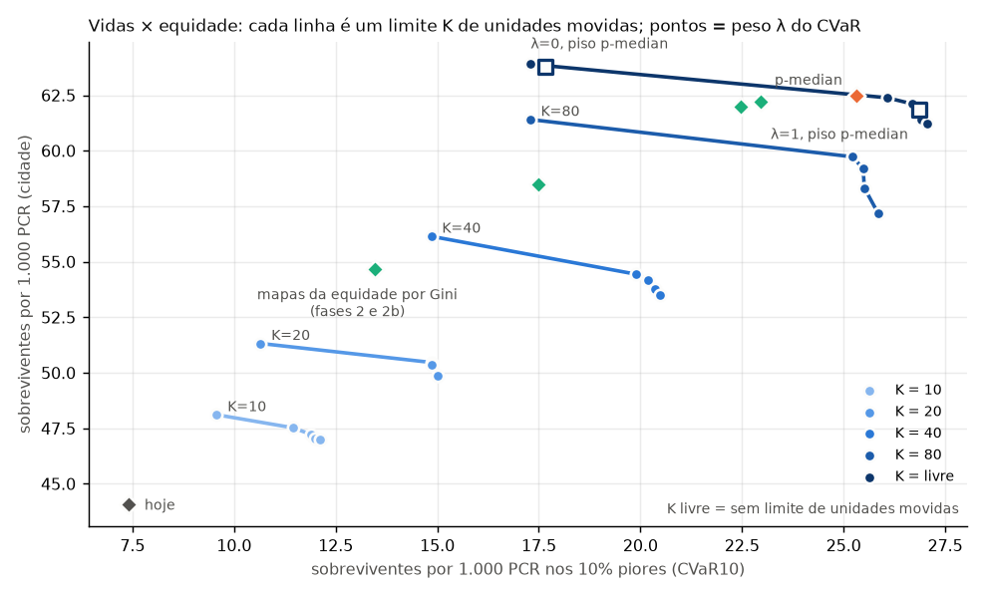
RESULTADOS
Equidade: um ponto de escolha, não de técnica
p-median
62,5 na cidade · 25,3 nos 10% piores
otimizado, λ = 0 · piso p-median
63,8 na cidade · 17,7 nos 10% piores
otimizado, λ = 1 · piso p-median
61,8 na cidade · 26,9 nos 10% piores
Aumentar λ troca vidas da média por vidas dos piores. O p-median fica praticamente sobre essa fronteira: ele já é um bom equilíbrio entre as duas coisas.
Qual ponto defender — mais vidas no total ou mais vidas para quem está mais longe — é uma decisão de valores do grupo, não algo que o modelo decide.
Fonte: resultados do projeto, v3_busca.json, v2_reavaliacao.json
18
Notes:
No gráfico, cada linha é um limite K e os pontos de uma linha são os pesos λ. Os losangos são os mapas das fases anteriores.

Slide 19
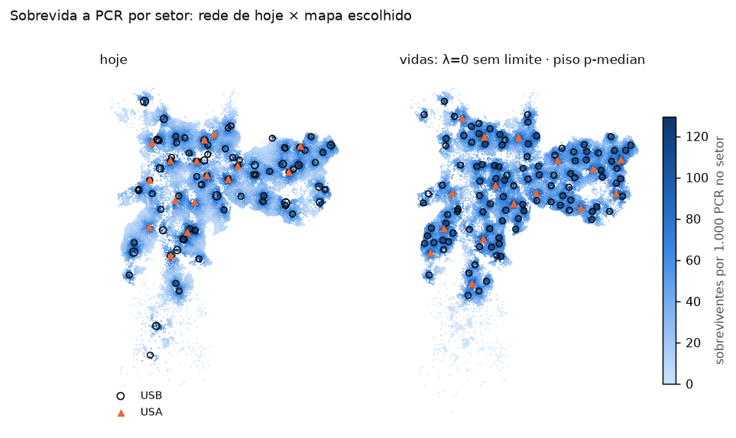
RESULTADOS
Onde a sobrevida muda
Sobrevida a uma parada cardíaca em cada setor, na rede de hoje e no mapa recomendado. Círculos: USB; triângulos: USA (o tamanho indica quantas unidades há no local). O mapa novo espalha as bases e clareia a periferia.
Fonte: resultados do projeto, figs/fase3/v03_mapa.png
19

Slide 20
CONFERÊNCIA
H3 · Modelo e simulação: duas formas de calcular a mesma coisa
Os números até aqui saíram de uma fórmula (o modelo). Para saber se a fórmula engana, calculamos as mesmas vidas de outro jeito, sem a sua principal simplificação (a simulação).
O modelo: uma fórmula
A simulação: uma cidade sorteada
Supõe que cada ambulância está ocupada uma fração q do tempo, de forma independente das outras.
Com isso, a sobrevida de cada setor sai de uma conta direta, em frações de segundo por mapa.
É o que permite ao otimizador testar milhões de mapas.
Ponto fraco: na vida real as ocupações não são independentes. Num pico de chamados, ambulâncias vizinhas ficam ocupadas ao mesmo tempo.
Reproduz um ano de São Paulo chamado a chamado: ~306 mil chamados sorteados nas taxas do SIA, em setores sorteados pela população.
O regulador aplica a regra real; cada ambulância fica de fato ocupada durante a saída; se todas estão ocupadas, o chamado espera.
A cada chamado, mede em quanto tempo um desfibrilador chegaria a uma parada cardíaca naquele setor, com a frota no estado em que estava naquele instante.
Leva minutos por mapa: serve para conferir os finalistas, com 3 sorteios diferentes cada.
Se o modelo e a simulação concordarem na ordem dos mapas, a simplificação do modelo não está levando à escolha do mapa errado.
Fontes: SIA/SUS · notas técnicas | dados do projeto: v5_simulacao.json; código em fase3_vidas/experimentos/simula_vidas.py
20
Notes:
A simulação é uma simulação de eventos discretos. Os chamados chegam por um processo de Poisson com as taxas de envio de USB e USA do SIA/SUS; o setor de cada chamado é sorteado com probabilidade proporcional à população. A duração de cada saída é o deslocamento mais um tempo aleatório, com média de 70 min no cenário central. A parada cardíaca não ocupa ninguém na simulação: ela já está dentro dos volumes do SIA, e só medimos quanto tempo o primeiro desfibrilador levaria.

Slide 21
CONFERÊNCIA
H3 · O que a simulação mostrou
A fórmula é um pouco otimista
Em todos os mapas, a simulação dá um pouco menos de vidas que o modelo: até 2,8 por 1.000. É o efeito esperado: nos picos, vizinhas ficam ocupadas juntas e o desfibrilador demora mais.
Mas a ordem dos mapas não muda
O erro é parecido para todos os mapas. Só trocam de posição mapas que o modelo separa por no máximo 0,1 por 1.000 — dentro do ruído. Fila quase nunca acontece (0,00% dos chamados).
A simplificação do modelo erra um pouco o nível, mas não muda quem é melhor: ela é segura para escolher entre mapas.
Fonte: resultados do projeto, v5_simulacao.json (tempo por saída de 70 min, média de 3 sorteios)
21

Slide 22
CONFERÊNCIA
H3 · 18 cenários para o que não conseguimos medir
Três entradas do modelo não vêm de medição direta. Em vez de apostar num único valor para cada uma, avaliamos os 13 mapas finalistas em todas as combinações: 3 × 3 × 2 = 18 cenários.
o que varia | valores testados | por que não sabemos o valor certo
tempo que cada saída prende a ambulância | 45 · 70 · 100 min | O SIA registra quantas saídas houve, mas não quanto tempo cada uma durou. Esse tempo define a ocupação q.
trânsito | livre · calibrado · 25% mais lento | A calibração se apoia num único número da Prefeitura (20 min nos casos mais graves).
volume de saídas | SIA (~838/dia) · Prefeitura (~350/dia) | As duas fontes oficiais discordam por mais da metade; menos saídas significa ambulâncias menos ocupadas.
O que ganhamos com isso
Se o mapa recomendado só fosse bom num cenário, a recomendação dependeria de qual chute está certo. Para cada mapa e cenário medimos o arrependimento: quanto ele perde para o melhor mapa daquele cenário. Exemplo, no cenário central: o melhor mapa salva 63,89 por 1.000; o recomendado, 63,80; o arrependimento dele ali é 0,09.
Escolhemos o mapa de menor arrependimento máximo: o que, no pior dos 18 cenários, fica mais perto do melhor possível. É a escolha segura quando não sabemos qual cenário é o verdadeiro.
Fontes: Prefeitura de SP, dez/2023 · SIA/SUS · notas técnicas | dados do projeto: v6_robustez.json
22

Slide 23
CONFERÊNCIA
H3 · Em todos os 18 cenários, o recomendado perde quase nada
O recomendado é o mais seguro
Ele não vence nenhum cenário isolado — quem vence é vidas, λ=0, sem limite (16); p-median (2) —, mas nunca fica mais de 0,36 por 1.000 atrás do melhor. O p-median chega a perder 1,7; a rede de hoje, 25,8.
Mas a troca de equidade continua
No pior cenário, os 10% mais mal servidos do recomendado ficam com 8,8 sobreviventes por 1.000; no p-median, 13,4.
maior perda contra o melhor mapa de cada cenário (sobreviventes por 1.000 paradas)
Os níveis mudam muito entre cenários (de 43,5 a 111,1 sobreviventes por 1.000 para o recomendado, sobretudo pelo trânsito), mas a ordem dos mapas quase não muda. H3 confirmada.
Fonte: resultados do projeto, v6_robustez.json
23

Slide 24
CONFERÊNCIA
Contraprova: sem a parada cardíaca, a cobertura escolhe pior
E se a parada cardíaca fosse uma escolha ruim de régua? Resolvemos o mesmo problema maximizando outra coisa: a fração de chamados alcançados em até 15 min (graves e básicos, nos pesos do SIA). A sobrevida desse mapa foi medida só depois.
56,3%
54,6
−9,2
dos chamados graves com USA a até 15 min: a maior cobertura de todos os mapas
sobreviventes por 1.000 paradas cardíacas nesse mesmo mapa
contra o otimizado por vidas, e −7,9 contra o p-median
O motivo é o limiar. "Em até 15 min" trata do mesmo jeito chegar em 5 e chegar em 14 minutos, mas a sobrevida cai cerca de 22% a cada minuto nessa faixa. Um mapa pode cobrir mais chamados dentro do limite e, mesmo assim, chegar mais tarde a quem mais precisa.
Métricas de cobertura com limiar largo escolhem mapas que salvam menos. Se a parada cardíaca for abandonada como régua, o objetivo deve usar o tempo inteiro, não um limiar de 15 min.
Fonte: resultados do projeto, v7_classes.json
24

Slide 25
O QUE LEVAR
Em vidas por ano
Para traduzir "sobreviventes por 1.000 paradas" em vidas por ano, precisamos saber quantas paradas cardíacas acontecem em São Paulo. Esse número não existe em dado público: o SIA não registra diagnóstico. Usamos a incidência de um grande registro europeu (EuReCa TWO) e, como ela pode não valer para São Paulo, testamos também metade e uma vez e meia esse valor.
incidência baixa (metade)
incidência central (EuReCa)
incidência alta (1,5×)
+64
+127
+191
vidas por ano. ~28 paradas por 100 mil habitantes → ~3.223 paradas por ano na capital
vidas por ano. ~56 paradas por 100 mil habitantes → ~6.446 paradas por ano na capital
vidas por ano. ~84 paradas por 100 mil habitantes → ~9.669 paradas por ano na capital
A "faixa 64–191" é isso: o resultado das três hipóteses de incidência, não um intervalo de confiança estatístico. O ganho por 1.000 paradas (+19,7, mapa recomendado contra a rede de hoje) é o mesmo nas três; só muda quantas paradas há por ano. Contra o p-median, o ganho seria de ~8 vidas por ano.
É ordem de grandeza, não previsão: a curva de sobrevida é de Ontário e a incidência é europeia. O ganho grande vem de sair da rede de hoje.
Fontes: Gräsner et al. (2020), EuReCa TWO · IBGE · Censo 2022, setores · De Maio et al. (2003)
25

Slide 26
VEREDITO DA HIPÓTESE
O que a fase 3 mostrou
O mapa otimizado por vidas é muito melhor que a rede de hoje (44,1 → 63,8 sobreviventes por 1.000) e que os mapas do Gini. Contra o p-median, ganha só 1,3 por 1.000 e com menos equidade.
H1
Parcial
Não é preciso redesenhar tudo: mudar 20 ambulâncias de base entrega 37% do ganho, e 40 ambulâncias, 61%.
H2
Confirmada
A simulação mostra que o modelo é otimista em até 2,8 por 1.000, sem mudar a ordem dos mapas; nos 18 cenários, o recomendado nunca fica mais de 0,36 atrás do melhor.
H3
Confirmada
Também aprendemos duas coisas: a parada cardíaca sozinha não basta como objetivo (é preciso o piso do chamado grave), e cobertura em até 15 min não é a mesma coisa que sobrevida.
26

Slide 27
O QUE LEVAR
Limitações: o que ainda é hipótese
1
Uma curva de sobrevida
2
Parada onde as pessoas moram
Vem de Ontário, nos anos 1990, e só de paradas de causa cardíaca. O nível absoluto em São Paulo pode ser outro; comparar mapas entre si é mais confiável que o número de vidas.
Não temos a idade por setor nem a população de dia: bairros comerciais e bairros com muitos idosos ficam sub-representados.
3
Calibração em um ponto
4
Tempo por saída e volume de saídas
O fator de trânsito vem de uma única notícia (20 min nos casos mais graves); a robustez testa outros valores, mas não substitui uma medida.
Nenhum dos dois é medido: entram como cenários (45/70/100 min; SIA × Prefeitura), não como fatos.
5
Otimalidade não provada
6
Viabilidade das bases
A busca acha o ótimo nos casos pequenos, onde dá para conferir, mas o teto do programa inteiro é largo demais para certificar o caso real.
Cada local aceita até 10 unidades no modelo; garagem, equipe e custo de instalar uma base não foram verificados.
E não há validação externa: nenhum dado público traz tempos de resposta observados por bairro para comparar com o modelo.
Fontes: De Maio et al. (2003) · Prefeitura de SP, dez/2023
27

Slide 28
FONTES
Referências
De Maio, V. J. et al. (2003). Optimal defibrillation response intervals for maximum out-of-hospital cardiac arrest survival rates. Ann. Emerg. Med. 42(2). doi:10.1067/mem.2003.266
Erkut, E., Ingolfsson, A. & Erdoğan, G. (2008). Ambulance location for maximum survival. Naval Research Logistics 55(1). doi:10.1002/nav.20267
Daskin, M. (1983). A maximum expected covering location model. Transportation Science 17(1). doi:10.1287/trsc.17.1.48
ReVelle, C. & Hogan, K. (1989). The maximum availability location problem. Transportation Science 23(3). doi:10.1287/trsc.23.3.192
Rockafellar, R. T. & Uryasev, S. (2000). Optimization of conditional value-at-risk. Journal of Risk 2(3). doi:10.21314/JOR.2000.038
Gräsner, J.-T. et al. (2020). Survival after out-of-hospital cardiac arrest in Europe — EuReCa TWO. Resuscitation 148. doi:10.1016/j.resuscitation.2019.12.042
Huff, D. (1964). Defining and estimating a trading area. Journal of Marketing 28(3). doi:10.1177/002224296402800307
Dados: IBGE, Censo 2022 (setores) · CNES/DATASUS · SIA/SUS (arquivos PASP, SIGTAP) · OpenStreetMap · Prefeitura de SP (notícia de 21/12/2023).
Código e resultados: fase3_vidas/ e dados/fase3/*.json; relatório completo em fase3_vidas/docs/relatorio_vidas.html.
28

